Slide 1
Les Antibiotiques: Les Résistances
Préparée par: S. Kara-Slimane,
Maître-Assistante en microbiologie,
CHU Béjaia.
2023-2024

Slide 2
Le Plan:
La Résistance aux Antibiotiques.
La Résistance Acquise et la Résistance Innée:
La Résistance Innée.
La Résistance Acquise.
Les Mécanismes de Résistance:
La Modification de la Cible: Qualitative,
Quantitative.
L’Inactivation de l’Antibiotique.
La Diminution de la quantité d’Antibiotique.
Le Mécanisme d’Efflux des Antibiotiques.
La Réduction de la perméabilité membranaire.
Autres Mécanismes: l’Altruisme.
La Persistance des Bactéries.
La Tolérance aux Antibiotiques.
Exemples des Différentes Résistances selon les Classes d’Antibiotiques.

Slide 3
Résistance aux antibiotiques:
Les antibiotiques sont:
des médicaments utilisés pour traiter et prévenir les infections dues à des bactéries telles que les pneumonies, bronchites, otites, méningites, infections urinaires, septicémies, maladies sexuellement transmissibles….
C'est une des découvertes les plus importantes de la médecine qui a sauvé des millions de vies chaque année, mais leur efficacité est menacée car les bactéries peuvent s’adapter et résister aux traitements.
lorsque les bactéries sont devenues insensibles aux antibiotiques, on parle de résistance, tandis que celles répondant aux antibiotiques sont sensibles.
Les bactéries résistantes peuvent provoquer chez l’homme ou l’animal des infections plus difficiles à traiter que celles dues à des bactéries sensibles et à terme la mort.

Slide 4
Résistance acquise et résistance naturelle:
C’est un phénomène naturel;
Certaines bactéries sont résistantes à des antibiotiques de manière innée,
c’est une résistance naturelle, c’est un marqueur d’identification de la bactérie. D’autres échappent, par des modifications génétiques, à l’action d'antibiotiques auxquels elles étaient sensibles = résistance acquise.
Elle constitue un marqueur épidémiologique.

Slide 5
Résistance innée:
= Résistance naturelle: lorsque toutes les souches d’une même espèce bactérienne sont résistantes à un antibiotique donné.
des bactéries qui sont insensibles au mode d’action de l’antibiotique, c’est un caractère d’espèce.
Certaines bactéries sont naturellement résistantes à de nombreuses molécules,
Par exemple:
K. pneumoniae est naturellement résistant aux pénicillines (amoxicilline, ticarcilline) par production d’une bêta-lactamase de classe A (type SHV-1),
les bactéries anaérobies: sont naturellement résistantes aux aminosides car le passage des aminosides à travers la membrane cytoplasmique nécessite un système de transport actif absent chez les anaérobies.

Slide 6
Résistance innée:
Pour un antibiotique, l’ensemble des espèces bactériennes sensibles représente son spectre d’activité.
La résistance naturelle est:
- stable, transmise à la descendance à support génétique le chromosome bactérien mais elle n'est pas ou peu transmise sur un mode horizontal (= d’une bactérie à l’autre au sein d’une même espèce ou entre espèces différentes).
- connue et contournée en élargissant le spectre des antibiotiques par modification de leur structure chimique car il s’agit de bactéries insensibles au mode d’action de l’antibiotique.
Exemple de résistance naturelle :
c’est l’absence de paroi chez les bactéries du genre Mycoplasma, responsable de leur résistance naturelle aux β-lactamines car ces antibiotiques agissent sur la paroi au niveau des PLPs.

Slide 7
Résistance acquise:
Lorsqu’une ou plusieurs souches d’une espèce bactérienne naturellement sensible à un antibiotique y deviennent résistantes.
La résistance acquise se caractérise par l’apparition subite d’une résistance à un ou plusieurs antibiotiques chez certaines bactéries auparavant sensibles.
La résistance acquise résulte de mécanismes liés à l’ADN de la bactérie et caractérisés par des mutations ou des transferts de gènes résistant d’une bactérie résistante vers une bactérie sensible, via un plasmide (par ex.).
Une même souche bactérienne peut accumuler les mécanismes de résistance, mutation ou acquisition de gènes, c’est la multi résistance.
Les bactéries multi résistantes ou BMR: résistantes à plusieurs familles d’antibiotiques,
et les bactéries pan-résistantes : conduisent à des impasses thérapeutiques.

Slide 8
Résistance acquise:
la présence des antibiotiques tend à favoriser la souche résistante :
les antibiotiques éliminent les bactéries non mutées,
mais celles mutées résistent et peuvent se multiplier,
rendant le traitement antibiotique inefficace.
Mécanismes de résistance:
La résistance aux antibiotiques peut résulter de plusieurs mécanismes :
- production d’une enzyme modifiant ou détruisant l’antibiotique,
- modification de la cible de l’antibiotique,
- imperméabilisation de la membrane de la bactérie…
Tous ces mécanismes peuvent être isolés ou associés ( dans ce cas: difficiles à contourner).

Slide 9
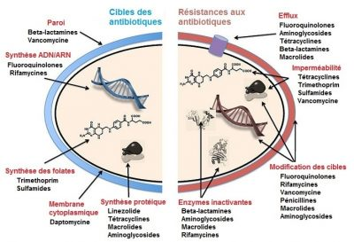
Mécanismes de Résistance:

Slide 10
1. Mécanismes de résistance:
I. Modification de la cible:
1. Modification qualitative:
Cette modification qualitative peut se faire par mutation de la cible de l'antibiotique, les antibiotiques se fixent sur une cible précise dans la cellule :
paroi, ribosome...
Une modification consécutive à une mutation ou par des protéines empêchant l’accès au site de fixation suffit à empêcher la liaison.
C'est l'un des mécanismes de résistance à la streptomycine, antibiotique utilisé pour traiter la tuberculose.
les bactéries peuvent aussi sécréter une enzyme spécifique qui effectue une modification chimique covalente de la cible,
Exemple: par une méthylation inhibant la fixation de l'antibiotique,
la résistance aux macrolides, où une méthylase confère une résistance en modifiant l'ARN ribosomique au niveau du site de liaison de l'antibiotique.

Slide 11
Modification de la cible:
Résistance par imperméabilité de la structure externe de la bactérie:
Certaines bactéries produisent une capsule (ex. Klebsiella pneumoniae, Haemophilus influenzae, Neisseria sp., Streptococcus sp.) ou sécrètent
un slime de nature polysaccharidique (Pseudomonas aeruginosa, Staphylococcus sp.) qui peuvent diminuer la diffusion des antibiotiques par un effet barrière ou une modification de la charge externe des bactéries.
Il peut aussi y avoir une augmentation de l’épaisseur de la paroi (Staphylococcus). L’exemple des aminosides, dont la pénétration in vitro est ralentie chez les souches de Pseudomonas aeruginosa sécrétrices d’alginates.

Slide 12
Modification de la cible:
2. Modification quantitative:
Cette modification se traduit par la surexpression de la cible de l'antibiotique.
En produisant davantage de la macromolécule ciblée, la bactérie arrive à maintenir suffisamment d'activité biologique pour se développer, malgré la présence de l'antibiotique, et l’augmentation des concentrations.
Exemple:
De nombreuses résistances acquises existent par:
- hyperproduction de PAB, de DHPS, de DHFR,
- par synthèse directe de la thymine à partir de la thymidine,
- par modification de la DHPS ou de la DHFR fixant moins bien les sulfamides ou le triméthoprime,
- diminution de la pénétration des sulfamides.

Slide 13
Modification de la Cible (suite):
3. Inactivation de l’antibiotique:
De nombreuses souches résistantes fabriquent une enzyme qui modifie ou clive la molécule d'antibiotique, la rendant inactive.
C'est le mécanisme principal de résistance aux β-lactamines (famille de la pénicilline, céphalosporines, carbapénèmes) = des β-lactamases.
Les scientifiques ont tenté de contourner ce phénomène en synthétisant des inhibiteurs de bêta-lactamases associés aux pénicillines ou céphalosporines (pour l’avibactam), par exemple l’association amoxicilline-acide clavulanique.
4. Diminution de la quantité d’antibiotique:
l’antibiotique n’est pas modifié mais il ne peut plus atteindre sa cible en quantité suffisante.

Slide 14
L'efflux des antibiotiques:
Les bactéries sont capables d'éliminer les antibiotiques par une pompe actif, hors de la cellule, qui efflue les composés toxiques au dehors.
C'est l'un des mécanismes de résistance de Pseudomonas aeruginosa,
pathogène opportuniste responsable de nombreuses infections nosocomiales.
La réduction de la perméabilité membranaire:
La bactérie empêche la pénétration de l’antibiotique dans la cellule pour atteindre sa cible.
La « porte d’entrée » est représentée par des pores, constitués de protéines qui forment des canaux appelé des porines, et permettent le passage de molécules hydrophiles comme les pénicillines à large spectre, les céphalosporines, les aminosides, les phénicolés ou les tétracyclines.
Les bactéries résistantes réduisent leur nombre de porines et déstabilisent ces canaux.
Exemple: les bactéries à Gram négatif, et entraîne une diminution de la quantité d’antibiotique atteignant la cible.

Slide 15
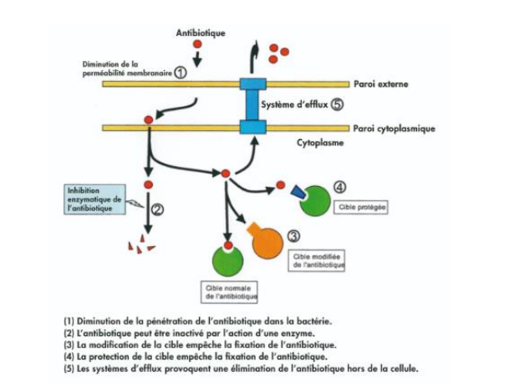
Figure 14. Mécanismes d’action de la résistance antibiotique (Développement-santé, Pascale Lesseur, Antibiotiques : mode d’action et mécanismes de résistance, 2019).

Slide 16
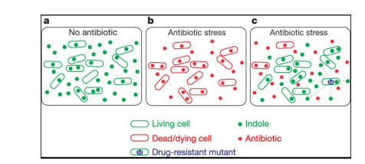
Figure 15: Représentation de l’altruisme.
A : Cellules sans antibiotiques. B : Cellules en présence de l’antibiotique soumise au stress oxydatif C : Cellules sans antibiotique distribuant de l’indole à celles soumises au stress oxydatif de l’antibiotique (Source : media.nature.com, 2018).

Slide 17
Persistance des bactéries:
Il y a persistance du germe dans l’organisme, même en présence de l’antibiotique. lors d’une antibiothérapie, une petite fraction des cellules bactériennes, persistantes, demeure viable.
La persistance étant réversible, ces cellules persistantes pourront revenir dans un état normal une fois le traitement antibiotique terminé et auront la capacité de se multiplier et générer une nouvelle infection.
Ce mécanisme de résistance implique la perte ou la diminution structurelle ou fonctionnelle d’un gène.
Le métabolisme bactérien diminue, et les antibiotiques ciblant une étape du métabolisme ont peu d’effet.

Slide 18
Résistance aux antibiotiques par développement de biofilms
La résistance extrêmement élevée aux agents antibactériens,
les antibiotiques ou les désinfectants:
- Cette résistance accrue, multifactorielle, est liée aux conditions de vie dans le biofilm (hétérogénéité, accès aux nutriments, oxygène etc.) ; elles modifient les propriétés physiologiques des micro-organismes et induisent des mécanismes de résistance spécifiques.
- Elle repose sur la présence d’une subpopulation de bactéries résistantes, qui résistent à de fortes concentrations d’antibiotiques.
Cette configuration d’agglomération de colonies favorise les transferts de gènes de résistance entre bactéries.
les résistances bactériennes liées à la présence de biofilms échappent largement à ce type de traitements.
Les antibiotiques sont très peu efficaces dès lors qu’il existe un biofilm et les symptômes peuvent réapparaître une fois le traitement fini.

Slide 19
Le phénomène de tolérance aux antibiotiques:
Il correspond à une augmentation très marquée de la CMB de l’antibiotique vis-à-vis du germe, alors que son effet bactériostatique semble peu ou pas touché.
Les souches tolérantes cessent de se développer en présence d’un antibiotique : elles ne prennent pas d’expansion mais elles ne sont pas tuées.
Normalement, l’effet du médicament sur les bactéries tolérantes est suffisant pour stopper leur développement et permettre au système immunitaire de l’organisme de les éliminer.
Cependant, lorsque la durée du traitement est très courte, les cellules tolérantes prolifèrent à nouveau.
La tolérance est souvent un précurseur de la résistance.

Slide 20
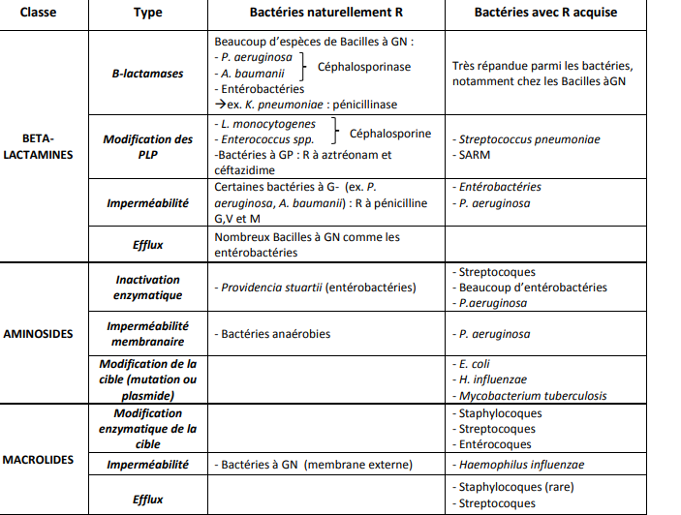
Exemples des différentes résistances selon la classe d'antibiotique:

Slide 21
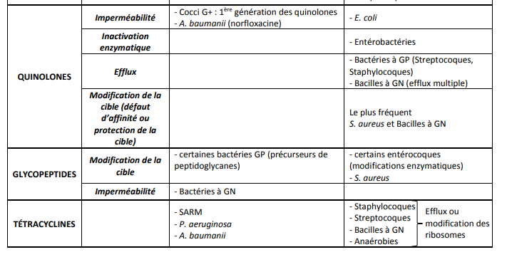
Exemples des différentes résistances selon la classe d'antibiotique:

Slide 22
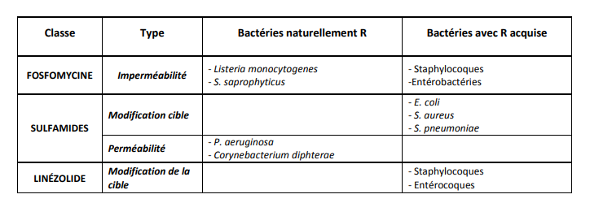
Exemples des différentes résistances selon la classe d'antibiotique:

